Slide 1

Software pro podporu digitalizace schvalovacího procesu v malé firmě
Bakalářská práce · ČVUT FEL, Katedra počítačů
Autor: Artem Arsenyev · Vedoucí: Ing. Martin Dobiáš, Ph.D. · Květen 2026
1 / 11

Slide 2

Motivace
MOTIVACE A CÍLE
Proč tento systém?
Společnost Medicton Group (zdravotnická technika) řeší schvalování ručně: sdílené Excel tabulky, e-maily a SharePoint. Chybí auditní stopa, automatické notifikace a jednotné workflow.
Cíle práce
Analyzovat současný stav (AS-IS) ve společnosti
Porovnat existující řešení na trhu
Navrhnout TO-BE proces a architekturu
Implementovat funkční prototyp a ověřit se zástupcem firmy
2 / 11

Slide 3
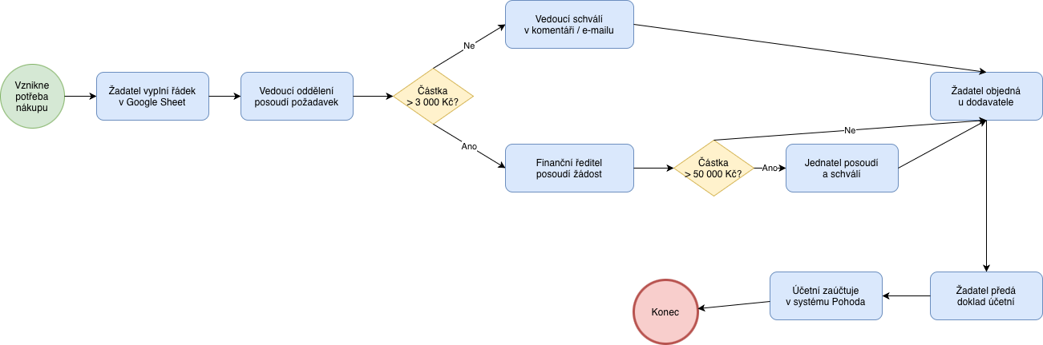
ANALÝZA AS-IS
Současný stav procesů ve firmě
3 / 11

Slide 4

ANALÝZA TRHU
Porovnání existujících řešení
Microsoft Power Automate
Dynamics 365 Business Central
Cloud workflow, integrace s M365
ERP s approval workflow
Oracle Invoice Approval
Odoo
Robustní enterprise řešení
Modulární approval rules
Závěr: Hotové platformy jsou buď příliš rozsáhlé pro malou firmu, nebo neodpovídají specifickým pravidlům Medicton Group. Nejvhodnější cesta: vlastní webová aplikace inspirovaná zkoumanými principy.
4 / 11

Slide 5
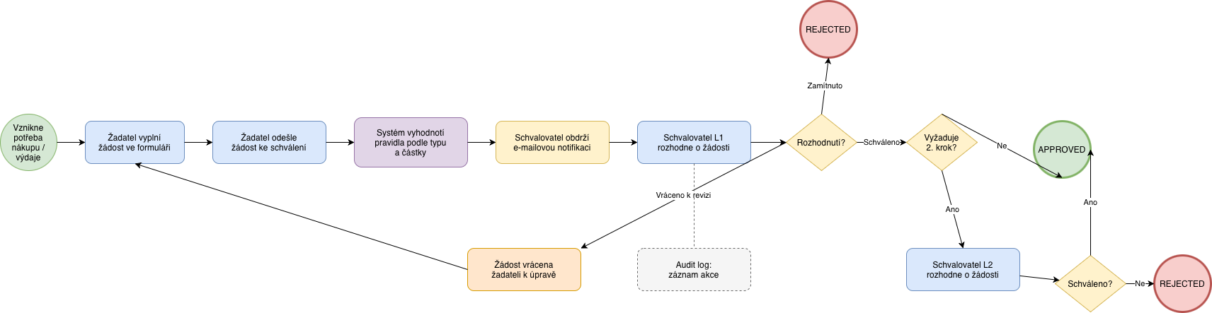
Schvalovací úrovně
NÁVRH TO-BE
Nový schvalovací proces
L1 do 3 000 Kč → vedoucí skupiny
L2 do 50 000 Kč → finanční ředitel
L3 nad 50 000 Kč → finanční ředitel + jednatel
PURCHASE (bez ohledu na částku) → manažer nákupu + jednatel
5 / 11

Slide 6
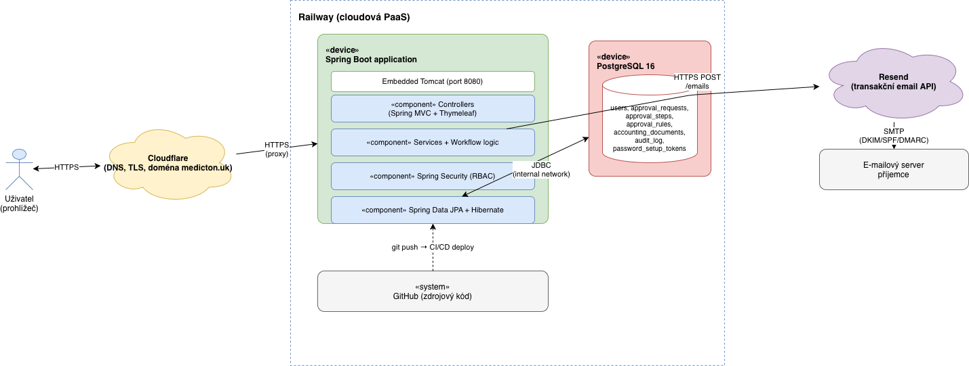
ARCHITEKTURA
Technologický stack a architektura
6 / 11

Slide 7
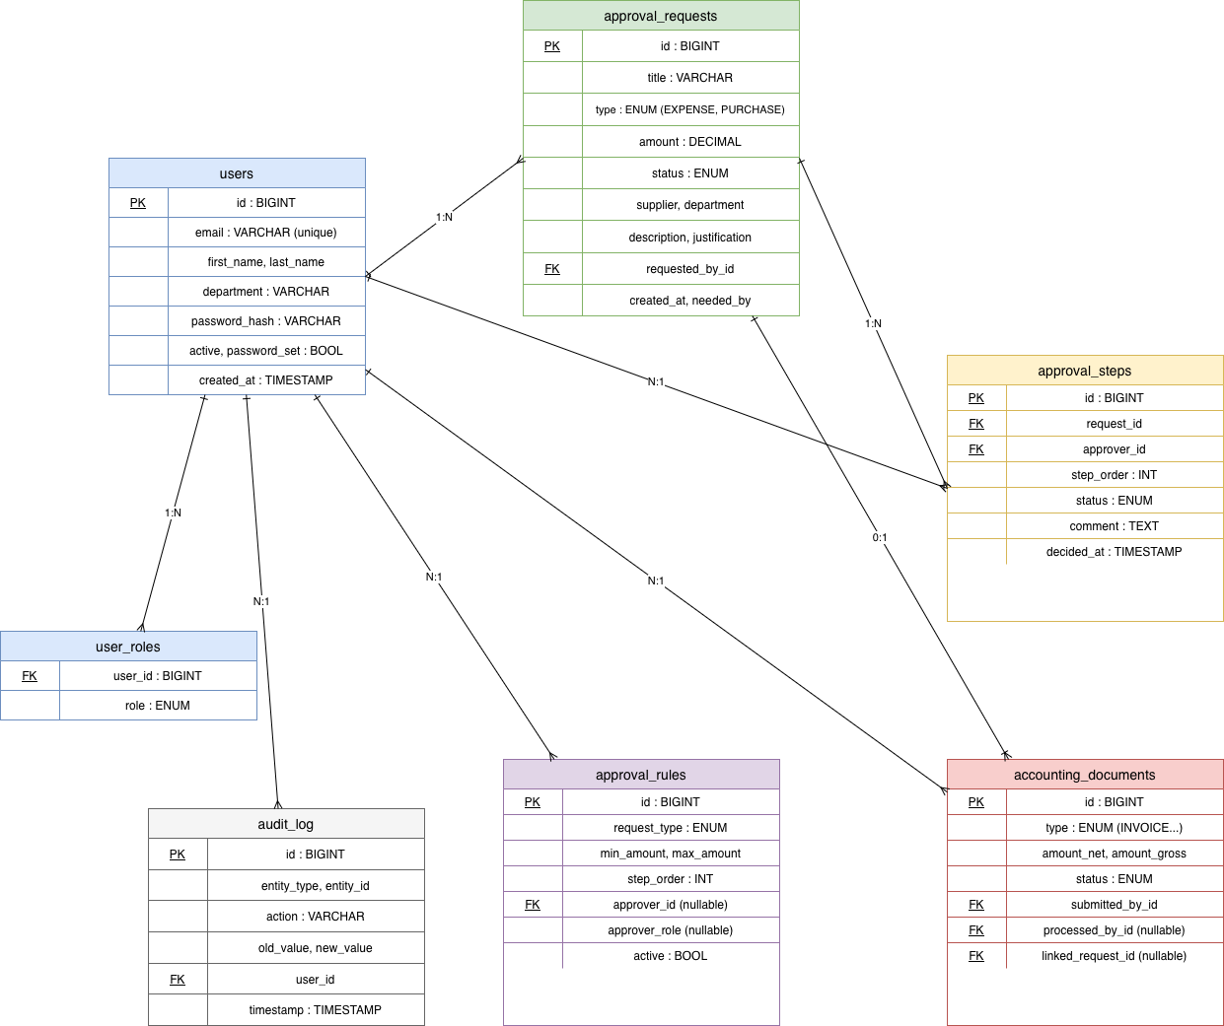
DATOVÝ MODEL
Hlavní entity systému
7 / 11

Slide 8
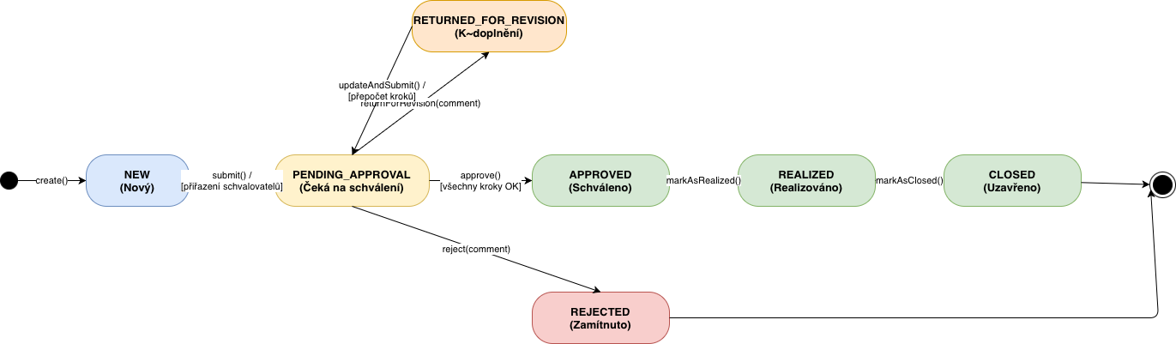
WORKFLOW A RBAC
Stavový model a řízení přístupů
Stavový model ApprovalRequest
NEW → PENDING_APPROVAL → {APPROVED, REJECTED, RETURNED_FOR_REVISION} → REALIZED → CLOSED
Stavový model AccountingDocument
NEW → SUBMITTED_TO_ACCOUNTING → {POSTED, RETURNED_FOR_COMPLETION} → PAID → CLOSED
8 / 11

Slide 9
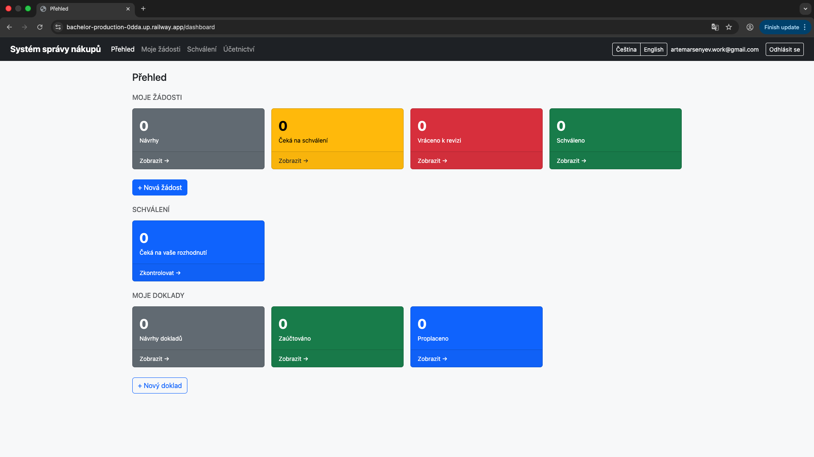
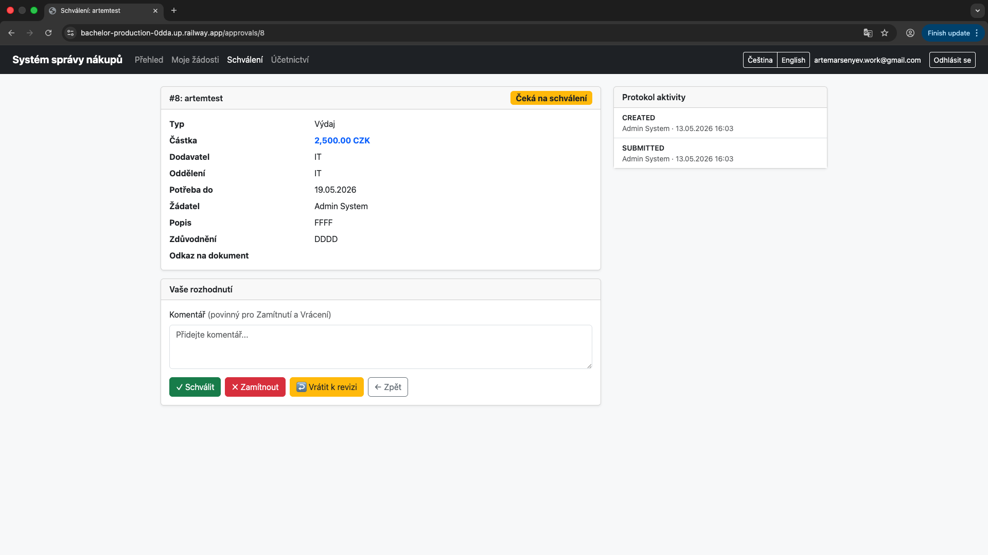
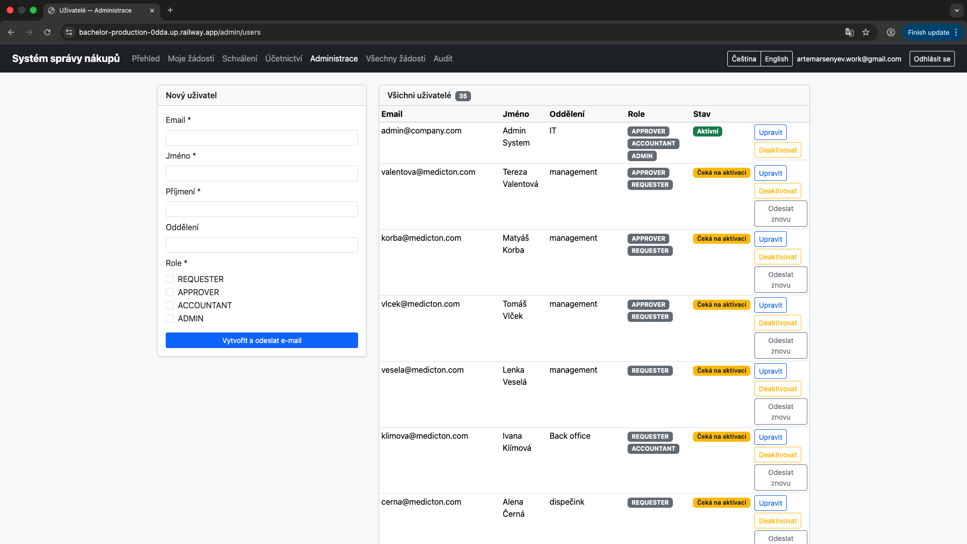
IMPLEMENTACE
Uživatelské rozhraní a ověření funkčnosti
Dashboard
Detail žádosti
Správa pravidel
Přizpůsobený roli uživatele s přehledem aktivních žádostí
Historie rozhodnutí, auditní stopa a akce schválení/zamítnutí
Administrátorské rozhraní pro konfiguraci schvalovacích pravidel
18
20
0
Unit testů
Scénářů
Chyb
JUnit 5 + Mockito, 0 chyb
Manuální funkční testy v produkčním prostředí
Všechny testy úspěšně prošly
9 / 11

Slide 10
ZÁVĚR
Přínosy a budoucí rozšíření
Splněné cíle
Hlavní přínosy
Analýza AS-IS procesu ve společnosti
Analýza existujících řešení na trhu
Návrh TO-BE procesu a architektury
Implementace funkčního systému
Ověření funkčnosti se zástupcem firmy
Centralizovaná evidence požadavků a dokladů
Automatické vynucování schvalovacích pravidel
Auditní stopa každého rozhodnutí
Eliminace neaktuálního účetnictví
Možná budoucí rozšíření
Integrace s účetním systémem Pohoda (API)
Napojení na SharePoint pro správu příloh
Reportovací modul pro controlling
10 / 11

Slide 11
Děkuji za pozornost
11 / 11

Slide 12
OTÁZKA VEDOUCÍHO · 1/2
Integrace s Pohodou
Otázka: Jakým způsobem by bylo možné v budoucnu realizovat plnou integraci s účetním systémem Pohoda a jaké technické problémy očekáváte?
Nejefektivnější cesta: mServer (HTTP + XML)
Pohoda nativně přijímá XML pakety přes HTTP POST — real-time komunikace
V aplikaci přidat třídu PohodaIntegrationService volanou při přechodu do POSTED
Sestavení XML dle Pohoda schématu → POST přes RestTemplate → uložení Pohoda ID zpět do AccountingDocument
Klíčové technické problémy
Mapování číselníků — typy dokladů, střediska, dodavatelé přes IČO musí mít synchronizovatelné externí ID
Konzistence při selhání — Pohoda může XML odmítnout; řeší retry fronta + idempotentní operace
Síťová topologie — Pohoda běží lokálně, aplikace v cloudu → nutný VPN tunel nebo lokální agent

Slide 13
OTÁZKA VEDOUCÍHO · 2/2
Paralelní schvalování a delegace
Otázka: Jakým způsobem by bylo možné rozšířit workflow o paralelní schvalování nebo delegaci pravomocí?
Paralelní schvalování — rozšíření stávající logiky stepOrder
Architektura na to je již připravená — ApprovalStep má atribut stepOrder
Povolit více kroků se stejným stepOrder = paralelní schvalovatelé
Úprava getActiveStep() — vracet kolekci pending kroků daného stepOrder
Postup workflow až po schválení všech paralelních kroků
Delegace — nová entita ApprovalDelegation
Atributy: delegující, zástupce, platnost od/do, typ delegace
ApprovalRoutingService při sestavování kroků zkontroluje aktivní delegaci
Auditní stopa zaznamenává oba — původní schvalovatel i zástupce

Slide 14
OTÁZKA OPONENTA · 1/3
Metriky efektivity systému
Otázka: Jakými konkrétními metrikami byste hodnotil efektivitu systému oproti původnímu procesu?
Klíčová metrika: doba zpracování end-to-end
Čas od podání žádosti po finální schválení — porovnání před/po nasazení
Doba zpracování dokladu účetní (od SUBMITTED po POSTED) — měřeno přes audit_log
Cíl: zkrácení o desítky procent díky automatickým notifikacím
Metriky kvality procesu
% žádostí s úplnou auditní stopou (cíl 100 % oproti nejasné situaci v XLS tabulkách)
% žádostí vrácených k doplnění (signál o kvalitě UX a validačních pravidel)
Doba dohledání historie konkrétního schválení — sekundy v UI vs. desítky minut prohledávání e-mailů
Sběr dat: audit_log poskytuje všechna potřebná timestamps automaticky.

Slide 15
OTÁZKA OPONENTA · 2/3
Provozní bezpečnost systému
Otázka: Jak byste řešil provozní bezpečnost — zálohování DB, řízení přístupů, citlivé dokumenty?
Zálohování: Point-In-Time Recovery (PITR)
PostgreSQL WAL log streaming — obnova do libovolného bodu v čase
Denní snapshoty s retencí 30 dní + geograficky oddělené úložiště
Pravidelné testování obnovy (záloha bez testu = riziko, ne jistota)
Citlivé dokumenty: oddělené úložiště s vlastním řízením přístupů
Aplikace ukládá pouze odkaz (URL), nikoli samotný soubor
Soubory v SharePointu firmy s nativním access control + audit
Šifrování v přenosu HTTPS (TLS 1.3, již implementováno), hesla BCrypt

Slide 16
OTÁZKA OPONENTA · 3/3
Další etapa integrace
Otázka: Jak by měla vypadat další etapa integrace s Pohodou, INTUO CRM a SharePointem?
Pohoda — mServer (HTTP + XML)
Jednosměrný export schválených dokladů přes lokální mServer
Detaily a rizika viz odpověď na otázku 1 vedoucího
INTUO CRM — REST API s lookup vazbou
Autocomplete vyhledání zakázky v INTUO přímo ve formuláři žádosti
Uložení externího ID + zpětný odkaz do INTUO v detailu žádosti
SharePoint — Microsoft Graph API
Upload příloh přímo z aplikace do předkonfigurované složky firmy
OAuth 2.0 autentizace vůči Microsoft 365 účtu firmy

